Slide 1
JavaScript简介

Slide 2
教学目标
了解JavaScript历史
能够说出JavaScript的几种引入方式
掌握如何对JavaScript代码进行行注释与块注释
能够区分常量与变量以及变量的作用域
掌握JavaScript操作符与各语句的合理运用
掌握JavaScript函数的作用与常用的事件

Slide 3
内容概要
JavaScript 历史
alert 弹窗
JavaScript 的注释
单行注释、块注释
常量、变量及变量的作用域
JavaScript 操作符
赋值操作符、算术操作符、关系操作符、条件操作符和逻辑操作符

Slide 4
内容概要
JavaScript 操作符语句
if、for、while、switch、break、continue 和 return 语句
JavaScript 函数
JavaScript 常用事件

Slide 5
JavaScript 历史
28.8KB/s
1994 Netscape
1995 LiveScript
1995 JavaScript
IE浏览器（JSript）
1997 ECMAScript
ECMAScript 5.0版本

Slide 6
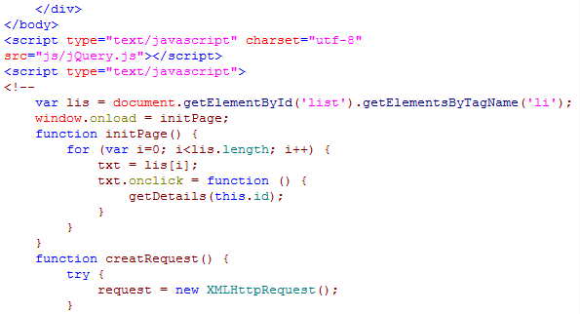
JavaScript 引入方式
内部书写
在html文件中直接进行代码的书写
Notes:
代码展示

Slide 7
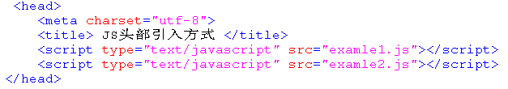

JavaScript 引入方式
外部引入
所有的<script>元素都放在页面的<head>元素中。
把全部JavaScript引用放在<body>中，放在页面的内容后面。
Notes:
代码展示

Slide 8
JavaScript 引入方式
直接写在标签内
<input type="button" id="a" value="aaa" onclick="alert(1)">

Slide 9

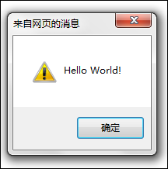
JavaScript 弹窗
alert
让浏览器弹出一个窗口，窗口里的内容就是alert（）中的内容
Notes:
代码展示

Slide 10
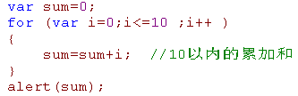

JavaScript 注释
单行注释
// 注释内容 不可换行
块级/多行注释
/* 注释内容
可以换行 */
Notes:
代码展示

Slide 11
JavaScript 常量变量
变量？
常量？
2x+y=4

Slide 12
JavaScript常量变量
变量常量
定义变量——var操作符。
用方程求解：
老王卖铅笔，共有84根铅笔，8天后还剩4根，问老王平均每天卖几根铅笔
解：
设原来老王每天卖x根铅笔；
8x+4=84
var 变量名；
var x；

Slide 13
JavaScript常量变量
变量常量
JavaScript的变量为弱变量，可以用来保存任何类型的数据。
C语言
没学过？
int
var 可以声明各种类型的数据
对于某种类型的数据没有专门相对于的声明符号
char
float

Slide 14
JavaScript常量变量
alert
尝试一下
var a;
var b=3;
alert(‘a’)
alert( a )
alert( b )
alert( 123 )
作用？
Notes:
看一些效果，也可以用来查找错误

Slide 15
JavaScript数据类型
数据类型概述
值类型：Number,Boolean,String
标识性的数据:Null
标识性的数据类型：Undefined
复杂的数据类型对象类型：Object
判断类型的运算符：typeof

Slide 16
number类型
其它类型和number类型做运算
  加减乘除运算中的自动类型转换
  强制把其它类型转化为number的方法:Number,parseInt,parseFloat
什么情况下会产生NaN
  NaN是number类型里的特殊值，当做数学运算失败的时候，或当其它数据类型转化为number类型失败的时候，会得到NaN的结果
isNaN()函数
  isNaN() 函数用于检查其参数是否是非数字值。

Slide 17
String
怎么定义string类型
字符字面量：\n(换行),\r（回车）
把其它类型转换为字符串：toString与String方法。

Slide 18
JavaScript标识符
标识符
标识符，指的是变量、函数、属性的名字，或者函数的参数。
变量命名规范
区分大小写；
Abc和abc指的是一个变量吗？
第一个字符必须是一个字母、下划线（_）或一个美元符号（$）;
其他字符可以是字母、下划线、美元符号或数字；
不能含有空格；
不能以关键字或保留字命名。

Slide 19
JavaScript关键字和保留字
关键字可用于表示控制语句的开始或结束，或者用于执行特定操作等。
按照规则，关键字也是语言保留的，不能用作标识符。
break do instanceof typeof
case else new var
catch finally return void
continue for switch while
function this with default
if throw delete in
try

Slide 20
JavaScript关键字和保留字
保留字有可能在将来被用作关键字来使用。
abstract int short boolean
export interface static byte
extends long super char
final native class float
throws const goto private
double import public

Slide 21
JavaScript常量变量练习
变量声明练习
声明一个变量a，值为：0
声明一个变量b，值为：空
声明一个变量c，值为一个字符串：”Hello!”
声明一个变量d，不赋值，那么它的值是什么？
变量名称命名练习1
对于变量的合法命名是哪几项？
A var abc;
B var _abc;
C var ABC;
D var a_b_c_;
E var 0abc;
F var abc0;
G var a0b0c0;
H var $abc;
I var a b c;

Slide 22
JavaScript常量变量练习
变量名称命名练习2
对于变量的合法命名是哪几项？
A var div;
B var for;
C var var;
D var content;
E var if;
F var int;
特殊值思考练习
0,1,2,-1,null的布尔值分别是true还是false？

Slide 23
JavaScript操作符
赋值操作符
算术操作符
关系操作符
条件操作符
逻辑操作符

Slide 24
JavaScript操作符
赋值操作符
=
赋值运算符并不是等于
如果我想把5这个值赋值给变量a
则：a=5；

Slide 25
JavaScript操作符
算术操作符
加
减
乘
除
求模/取余
+
-
*
/
%
除法运算之后并不一定是整数

Slide 26
JavaScript操作符
算术操作符
%
求模/取余
例： 5%3
1
语言描述：5对3取余
3
5
计算方法：5除以3所得到的余数
3
2
5%3=2

Slide 27
JavaScript操作符
算术操作符
%
1
5
求模/取余
9
135
例： 135%9
9
语言描述：135对9取余
45
计算方法：135除以9所得到的余数
45
0
135%9=0

Slide 28
JavaScript操作符
算术操作符思考
2%7
2
7%4
3
（-2）%7
-2
（-7）%4
-3
2%（-7）
2
7%（-4）
3
（-2）%（-7）
-2
（-7）%（-4）
-3

Slide 29
JavaScript操作符
其他的赋值操作符
+=
a+=5
-=
？
a=a+5
*=
a*=5
/=
？
a=a*5
%=
a%=5
a=a%5

Slide 30
JavaScript操作符
关系操作符
大于
小于
等于
小于等于
大于等于
不等于
>
<
==
<=
>=
！=
===
等于（==）的情况下 只要值相同就返回True
全等（===）的时候需要值和类型都要匹配才能返回True
关系操作符返回的是布尔值

Slide 31
JavaScript操作符
关系操作符
a>=b
true
var a =“5”
a==b
true
var b = 5
a===b
false
var c = 15
var d =“15”
a<d
false
b<c
true
var e =“abc”
e<f
false
var f =“abbb”
e<a
false
ASCII
Notes:
提示：用alert方法
字符串的解析和数字解析不同
代码展示

Slide 32
JavaScript操作符
条件操作符
表达式1？表达式2：表达式3
进行表达式1的判断
如果表达式1成立
执行表达式2
如果表达式1不成立
执行表达式3
(a>b)?(c=4):(c=3)
Notes:
假设a为3，b为2，求c的值
假设a为2，b为3，求c的值

Slide 33
JavaScript操作符
逻辑操作符
与
&&
&&前后两个均为真才可以
或
||
| | 前后有一个为真就可以
非
！
！求当前的值的非

Slide 34
JavaScript操作符
逻辑操作符
true && false
true && true
flase && false
true || false
true || true
flase || false
！true
！flase
Notes:
代码展示

Slide 35
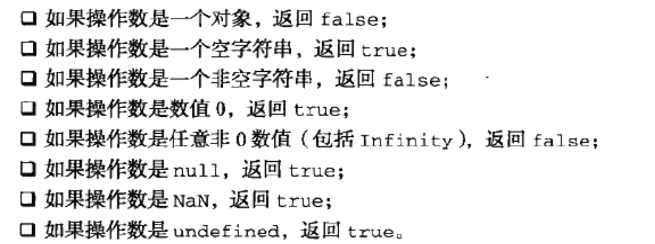
JavaScript操作符
逻辑“非”尝试
逻辑操作符首先会将他的操作数转化为一个布尔值，然后求反
!“blue”
! 0
! NaN
! “”
! 123456
Notes:
代码展示

Slide 36

JavaScript操作符
奇怪的逻辑或 逻辑与
初始条件
运算
var a=2; var b=3
c=(a<b)&&(a==5)
c=？
var a=4; var b=3
c=(a<b)&&(a==5)
c=？
var a=2; var b=3
c=(a<b)||(a==5)
c=？
var a=4; var b=3
c=(a<b)||(a==5)
c=？
Notes:
与 如果&&前面的表达式不成立，自动不执行后面的表达式
或 如果||前面的表达式成立，自动不执行后面的表达式

Slide 37
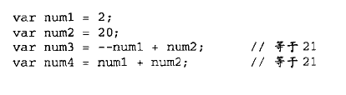
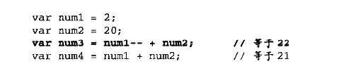
JavaScript操作符
递增和递减操作符
++
i++
++i
--
i--
--i
++表示的是i值加1，++i表示的是，先加1再执行，而i++表示的是先执行再加1；
Notes:
表示的i值加1，++i表示的是，先加1，再计算，而i++表示的是先计算，再加1
单独的i++、++i两个式子存在时，没有任何的影响
代码展示

Slide 38
JavaScript操作符
操作符优先级
逻辑非
算术操作符
关系操作符
逻辑与 逻辑或
条件操作符
赋值操作符

Slide 39
JavaScript操作符
操作符优先级
?
b+e<d
b+（e<d）
（b+e）<d
高于
算术 +
关系 <
Notes:
代码展示

Slide 40
JavaScript操作符
操作符
小括号
中括号
大括号
在数学中，我们这样书写：
y=(x+2)*{[(4-x)*3-8]/4+3}
在Javascript中，我们这样书写：
y=(x+2)*(((4-x)*3-8)/4+3)
小括号
提升优先级
中括号
数组
大括号
对象
Notes:
声明数组和对象之后会讲解

Slide 41
JavaScript操作符
操作符综合练习
变量year中存放的是年份值，判断变量是不是闰年
假设闰年为true
var year
年份能够被4整除且不能被100整除,或者能够被400整除
年份%数字==0
逻辑 && 与
逻辑 || 或
（year%4==0&&year%100!=0）|| year%400==0
Notes:
再说一下运算符的顺序

Slide 42
JavaScript操作符
逗号操作符
  使用逗号操作符可以在一条语句中执行多个操作，如
  var num1 = 1, num2 = 5, num3 = 6;

Slide 43

休息一下吧！

Slide 44
语句
字词→语句
条件语句 if
循环语句 for
循环语句 while
选择语句 switch
Notes:
前面讲解了常变量，相当于字词，现在来讲“句子”

Slide 45
if 语句
If 语句语法
if ( 判断语句 ) {
语句1
}
else {
语句2
}
语句3

Slide 46
if 语句
If 语句语法
有两个变量：x，y
如果x大于2，则y值为3
否则，y值为0
if ( 判断语句 ) {
语句1
}
else {
语句2
}
语句3
var x;
var y;
x>2
y=3
y=0
Notes:
成立时执行的内容放在if中
不成立时放在else里面

Slide 47
if 语句
If 语句语法
开始
if ( 判断语句 ) {
语句1
}
else {
语句2
}
语句3
假
判断语句
真
语句1
语句2
语句3
结束

Slide 48
if 语句
If 语句语法
开始
假
if ( 判断语句 ) {
语句1
}
else {
语句2
}
语句3
判断语句
y值和x值相关。
x>=3时，y值为2。
x<3时，y值为1
真
语句1
语句2
语句3
结束
Notes:
请分析判断语句是什么？语句1是什么？语句2是什么？
让学生先分析文字描述，套用流程图，将文字转化为表达式

Slide 49
if 语句
If 语句语法
解题思路
题干：y值和x值相关。X大于等于3时，y值为2。X小于3时，y值为1
将文字转化为代码/表达式
x>=3 y=2 x<3 y=1
找到判断条件
x>=3 y=2 x<3 y=1
找到条件成立与不成立时的执行的语句
x>=3 y=2 x<3 y=1
将相应的语句放置到if结构的相应位置当中
生成if语句。结束
Notes:
讲解思考思路

Slide 50
if 语句练习
If 语句语法小练习
初始定义了三个变量
var x=3; var y=0; var z=9;
1 如果x值为3，则y值为2，否则y值为1
注意是“=”还是“==”
2 如果x大于4成立，则x值为y，否则x值为z
3 如果x大于y成立，则x值为y值加1，否则x值为y值减1
4 如果x大于y或者x小于z成立，则x值为z值，否则x值为y值
Notes:
请分析判断语句是什么？语句1是什么？语句2是什么？
让学生先分析文字描述，套用流程图，将文字转化为表达式

Slide 51
if 语句
If 语句语法
开始
if (判断语句1) {
语句1
}
else if (判断语句2) {
语句2
}
else {
语句3
}
语句4
判断语句1
假
真
判断语句2
假
语句1
真
语句2
语句3
语句4
结束

Slide 52
if 语句
If 语句语法
开始
if (x>3) {
语句1
}
else if (x>1) {
语句2
}
else {
语句3
}
语句4
判断语句1
假
真
判断语句2
假
1<x<=3
语句1
真
语句2
语句3
语句4
结束
Notes:
判断语句2 是在语句1不成立的前提下，对剩余x值范围所作的假设

Slide 53
if 语句
If 语句语法
开始
if (x>3) {
语句1
}
else if (x<1) {
语句2
}
else {
语句3
}
语句4
判断语句1
假
真
判断语句2
假
语句1
真
语句2
语句3
x>=1
?
1<=x<=3
语句4
结束
Notes:
语句三的执行条件：1<=x<=3
强调一定要理解流程图

Slide 54
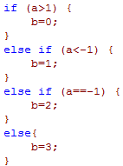
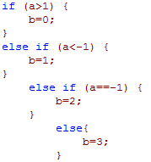
if 语句
If 语句语法
缩进？可以！不缩进？也可以！
Notes:
推荐第一种书写格式。右侧的缩进只是为了更好理解

Slide 55



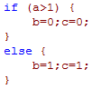

if 语句
If 语句语法
还有一个问题
if 和 else 后面的“{ }”可以不使用吗？
if 和 else 之间不能有单独语句！！！
Notes:
强调两种情况，当里面只有一条语句时，可以
但是，如果有两条或两条以上语句时，则需要使用{}，因为分号代表语句的结束
If和else之间不允许出现单独的语句，一旦出现，就中断了if，else无法实现配对，就会报错。

Slide 56
if 语句练习
If 语句语法小练习
初始定义了三个变量
var x=3; var y=0; var z=9;
1 如果x值为3，y值为2，如果x值大于3，y值为1，如果x值小于3，y值为4
2如果x值为2，y值为1，如果x值比2小，y值为0，如果x值比4大，y值为10，如果x值等于4且大于3，y值为5，其他情况y为3
单一的if —— else if —— else能解决吗？
PS：if —— else if —— else if……这种结构方式可连续使用
Notes:
请分析判断语句是什么？语句1是什么？语句2是什么？
让学生先分析文字描述，套用流程图，将文字转化为表达式

Slide 57
for 语句
for 循环语句语法
表达式1
for（表达式1；判断表达式2；表达式3）
｛
语句1；
语句2；
语句3；
语句……；
｝
语句5
判断表达式2
真
假
语句1,2,3……
表达式3
语句5

Slide 58
for 语句
for 循环语句语法范例
表达式1
var j=0;
for（var i=0；i<3；i++）
｛
j++；
｝
alert(j);
判断表达式2
循环体
真
假
语句1,2,3……
表达式3
语句5

Slide 59
for 语句
for 循环语句语法范例
i=0
判断 i<3 是否成立
0<3成立
var j=0;
for（var i=0；i<3；i++）
｛
j++；
｝
alert(j);
j++
j=1
i++
i=1
判断 i<3 是否成立
1<3成立
j++
j=2
i++
i=2
判断 i<3 是否成立
2<3成立
j++
j=3
i++
i=3
判断 i<3 是否成立
3<3不成立
alert(j)
输出3

Slide 60

for 语句
for 循环语句
我什么时候会用到它呢？
关键词：
从…到…
为每一个……
所有…添加……内容
特点：
数量方面有一定的范围限制，为多个类似或同一类型的标签添加同样的或有规律可循的动作

Slide 61
for 语句
for 循环语句例子
求1到5的和

Slide 62
for 语句
for 循环语句
唉！问题又来了
表达式1、2、3可以不要吗？
for（表达式1；判断表达式2；表达式3）
｛
语句1；
语句2；
语句3；
语句……；
｝
语句5
我们来分析一下
表达式1：是初始设置的循环中可能用到的一些变量，如果不需要这些变量，我们可以不填写。同时也可以将表达式1拆分到for语句的外部

Slide 63
for 语句
for 循环语句
表达式3：仔细看一下流程图，表达式3似乎可以放到for循环的语句中。
没错！我们可以将表达式3放置到语句n的后面，同样也可以实现想要的效果
不过，需要注意，我们之所以将其放置在表达式3的位置，目的是它往往与判断表达式2相关，让我们在阅读时能够更清晰的看出语句的含义
for（表达式1；判断表达式2；表达式3）
｛
语句1；
语句2；
语句3；
语句n；
｝
语句5

Slide 64
for 语句
for 循环语句
表达式2：这个表达式是控制着内容循环的条件。如果没有了它，似乎就有点麻烦了……
for（表达式1；判断表达式2；表达式3）
｛
语句1；
语句2；
语句3；
语句n；
｝
语句5
Notes:
什么麻烦呢？尝试一把！切换到下一页PPT

Slide 65

for 语句
调皮捣蛋一下！
for（ ； ； ）
｛
alert(1);
｝
Notes:
还记得计算机病毒吗？那种无休止弹框，直到你的电脑死机为止？

Slide 66
for语句练习
简单for循环编写
求1到9的和
求1到100的和
求1-99中的单数的和
求1-99中是3的倍数的数字和

Slide 67

终于结束了
今天的课程好多啊，终于学完了
好好的想想，总结总结
另外，别忘了睡前复习一下

Slide 68
谢 谢

